Slide 1
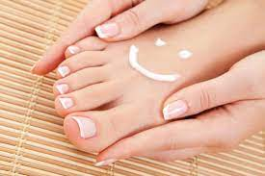
Догляд за ногами
Технології 11 клас

Slide 2
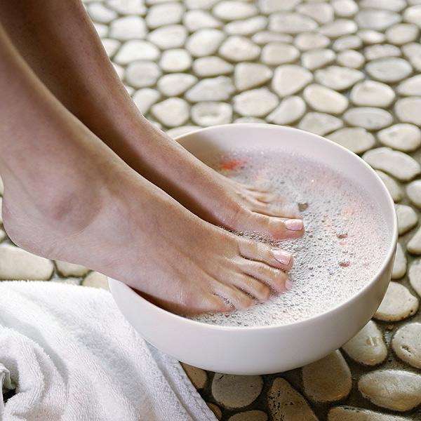
1. Загальні правила догляду за ногами
Постійного догляду потребують наші ноги. Їх миють щоденно перед сном прохолодною водою з милом, тому що на ногах особливо сильно пітніє шкіра й накопичується бруд. Після миття ноги потрібно ретельно витирати спеціальним рушником, особливо між пальцями.

Slide 3
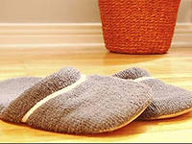
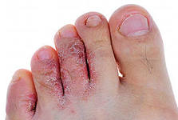
Нерегулярне миття ніг, носіння брудних шкарпеток, панчіх сприяє появі зопрілостей та натертостей, а також призводить до виникнення грибкових захворювань. Аби запобігти неприємним наслідкам, не рекомендується одягати і міряти чуже взуття. У лазні, басейні, на пляжі потрібно надягати спеціальні капці. Панчохи й шкарпетки слід міняти кожен день або через день. Вдома – перевдягатися у домашні черевики чи капці.

Slide 4
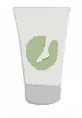
Якщо на шкірі ніг є потертості або дрібні тріщинки, то корисно робити ванну з календулою (на 1 літр води 1 столова ложка календули).
Для профілактики грибкових захворювань рекомендують 2–3 рази на тиждень протирати шкіру ніг столовим оцтом або спеціальним лосьйоном. У окремих випадках доцільно застосовувати пом’якшувальні гелі та креми для ніг.

Slide 5
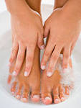
З метою загартовування організму перед сном корисно мити ноги з милом, поступово знижуючи температуру води. Якщо ноги потіють, то після миття їх добре висушують, і можна припудрювати ноги порошком з борної кислоти (10 г) і тальку (90 г); при сильному потінні ніг до суміші додають 3 г саліцилової кислоти.

Slide 6
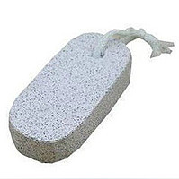
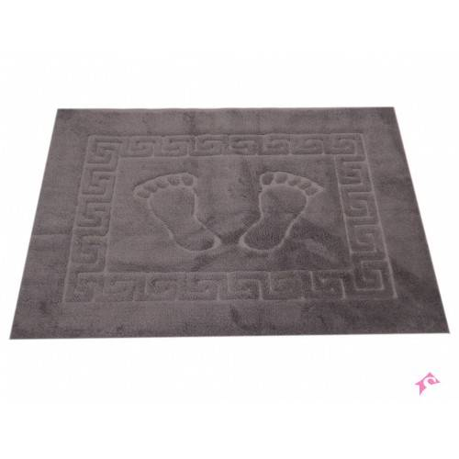
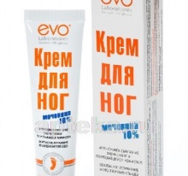
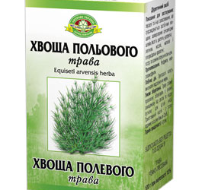

ЗАСОБИ І ПРЕДМЕТИ ДОГЛЯДУ
Пемза Рушник для ніг
Крем для ніг Хвощ
Кора дуба

Slide 7
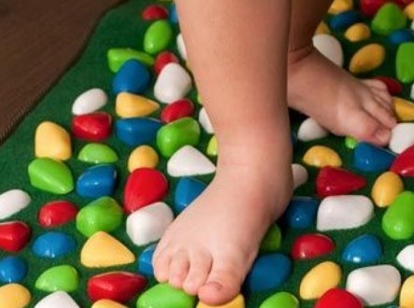
Плоскостопість
Плоскостопість - це деформація стопи. Лікарі називають плоскостопість хворобою цивілізації.

Slide 8
Симптоми плоскостопості :
больові відчуття в ступнях і ногах;
швидке стомлення ніг під час ходьби і знаходження у вертикальному положенні(стоячи);
набрякання ніг до кінця дня;
відчуття тяжкості в ногах;
швидке зношування взуття, переважно з внутрішньої сторони;
збільшення ноги по ширині і довжині;
сильний дискомфорт при ходьбі у взутті на підборах.

Slide 9
Тріщини на п’ятках
Причинами огрубіння шкіри на ступнях може бути як неправильний догляд, так і спадковість. Але найчастіше - це цілий ряд факторів, які накладаються один на одний.
Власницям сухої шкіри варто бути уважними до зони стоп. Просто не забувайте зволожувати їх після прийняття душу.
Нестача вітамінів А і Е призводить до швидкої появи огрубівших ділянок і болючих тріщин.
Часте користування агресивними металевими пилками провокує не тільки огрубіння, а й появу тріщин.
Використання неякісної косметики.

Slide 10
Як позбутися від сухості та тріщин на п'ятках
Потріскані п'яти - це результат крайньої сухості шкіри ніг. 1. Перед початком догляду за ногами переконайтеся, що вони отримали тепло і зволоження: помістіть їх в теплу ванночку на 5-15 хвилин. Для більшого ефекту ви можете додати сіль для ванн. 2. Змочіть пемзу в теплій мильній воді, а потім дбайливо потріть нею сухі ділянки стоп. 3. Висушіть шкіру. Не тріть шкіру, так як після пемзи вона може стати чутливою. 4. Нанесіть на стопи насичений зволожуючий крем. Масажними рухами нанесіть засіб, щоб зняти напругу після цілого дня.

Slide 11
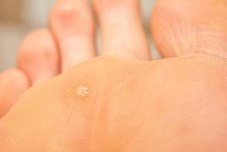
Мозолі
Найпоширенішою причиною появи будь-яких мозолів на ногах є незручне або невідповідне за розміром взуття. Дуже часто страждають від мозолів любителі туфель на високих підборах. Подібне взуття, якщо носити його постійно, значно посилює тиск на весь передній відділ стопи, що сприяє появі мозолів.
Їх профілактика:
• стежити за чистотою ніг; • не носити незручне взуття, а також не ходити постійно на високих підборах; • не забувати користуватися пом'якшуючими кремами і засоби проти пітливості ніг; • з'явилися потертості, а тим більше пухирі з рідиною, відразу ж починати лікувати, не допускаючи перетворення їх у внутрішні мозолі.

Slide 12
Догляд за ногами
ВИКОРИСТОВУЙТЕ СКРАБ Використовуйте скраб для ніг не менше двох разів на тиждень. Нанесіть його на суху шкіру стоп перед тим, як прийняти ванну або душ. Протягом декількох хвилин м'яко розподіляйте його по шкірі руками, потім змийте. Ви можете користуватися скрабом для тіла або спеціальним скрабом для ніг. 2. ЗВОЛОЖУЙТЕ Зволожуйте щодня. Нанесіть засіб інтенсивного зволоження після купання та втирайте масажними рухами.
3. ДОГЛЯДАЙТЕ ЗА СВОЇМ НІГТЯМИ Забезпечте догляд своїм нігтям.

Slide 13
Косметичні процедури для ніг
Очищення
Сухий масаж щіткою. Його потрібно робити перед походом у душ. За допомогою сухого масажу видаляються відмерлі частинки шкіри, тому візуально і на дотик вона стає привабливішою.
Скрабування. Потрібно робити під час або після душу. Вибирайте скраб відповідно до типу вашої шкіри. Найкраще буде проконсультуватися з косметологом щодо застосування цього типу очищення.
Зволоження. Після миття тіла обов'язково зволожуйте ноги. Можна використовувати гель або молочко. Якщо у вас суха шкіра та яскраво виражене лущення, то варто надати перевагу молочку.
Першою допомогою на шляху розслаблення і відновлення ваших ніг будуть маски для ніг і розслаблюючі ванночки.

Slide 14
Домашнє завдання
Підготувати інформацію ( можна у формі презентації) на одну із тем (на вибір):
1. Проблеми ніг: пітливість ніг, плоскостопість, потертості, мозолі.
2. Косметичні процедури для ніг.
Виконане завдання надсилати на освітню платформу Human
або ел. пошту valentinakapusta55@gmail.com

Slide 15
Використані джерела
https://vseosvita.ua/library/prezentacia-do-uroku-tehnologij-na-temu-doglad-za-nogami-414907.html
https://krasa.24tv.ua/yak-doglyadati-za-shkiroyu-nig-vdoma_n1343070

